Slide 1
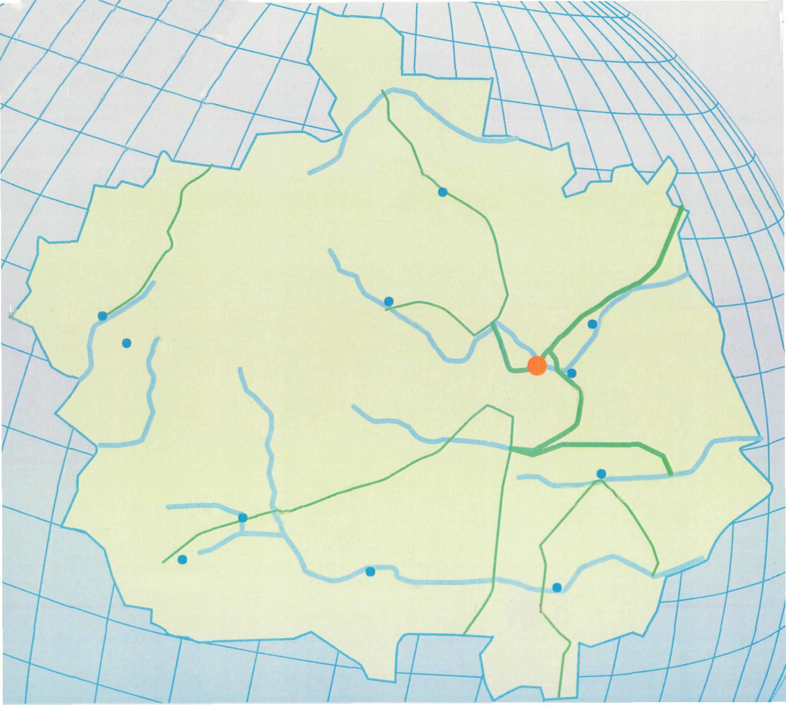
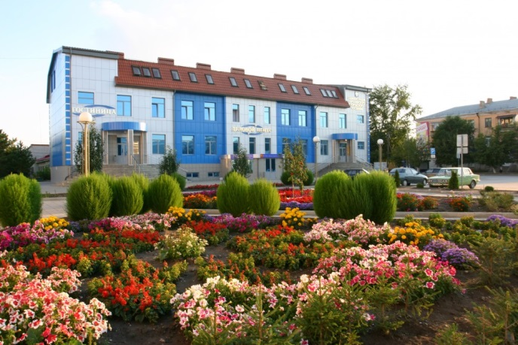
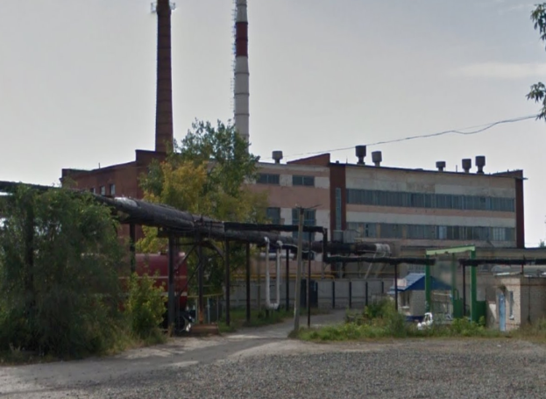
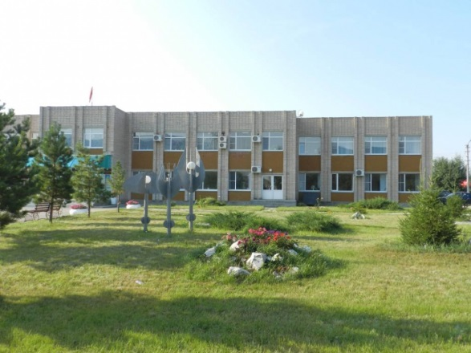
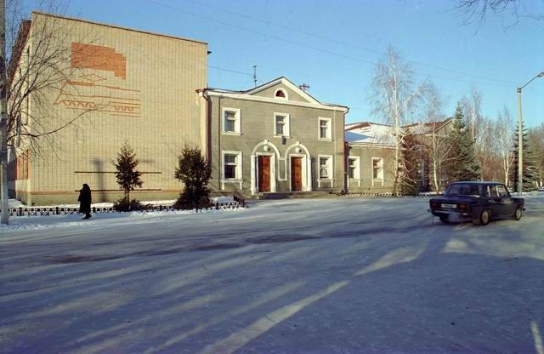
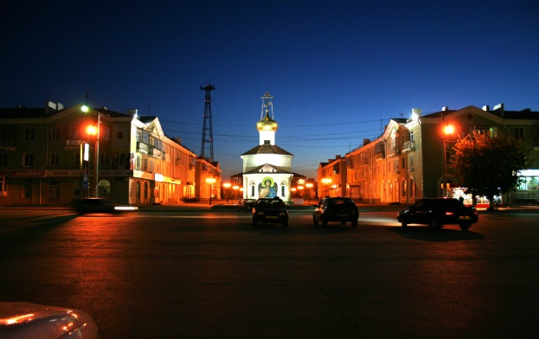
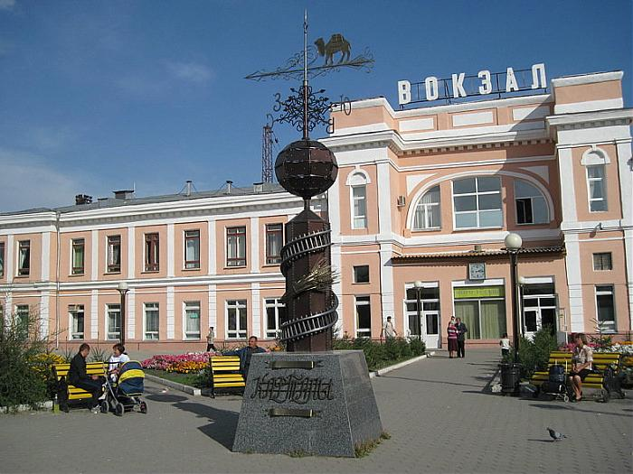
Карталинский муниципальный район

Slide 2
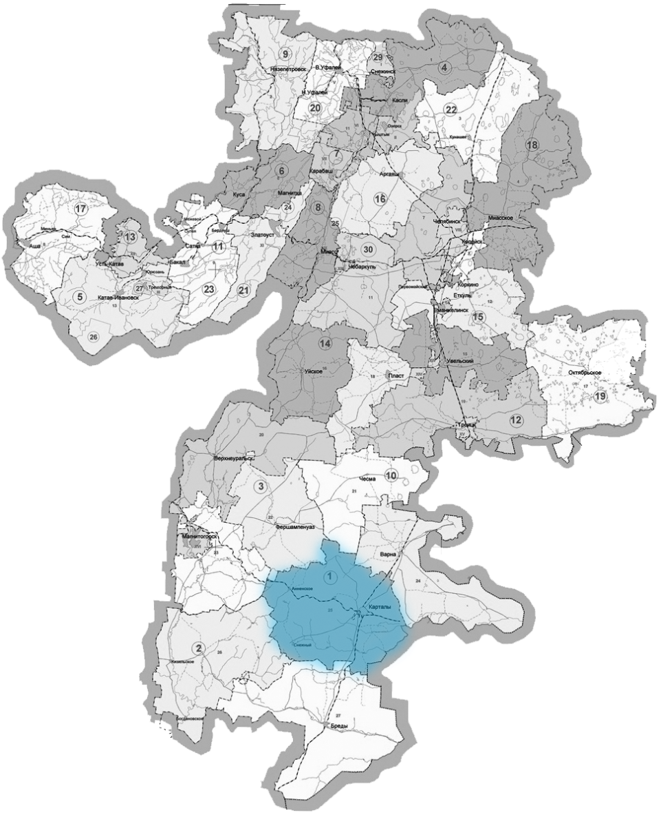
Карталинский муниципальный район
г. Карталы расположен на юге Челябинской области в 215 км от областного центра., занимает площадь - 8613 га. Удалённость центральных усадьб от районного центра – от 8 до 67 км. Муниципальный район состоит из 47 населенных пунктов.
Карталинский район расположен в юго-восточной части Челябинской области, протяженность с юга на север - 85 км (от 52°42 до 53°27' с. ш.), с запада на восток - 89 км (от 52°42' до 61°05 в. д.). Имеет общие границы с шестью районами области: Брединский, Кизильский, Агаповский, Нагайбакский, Чесменский, Варненский и участок государственной границы с Республикой Казахстан. Общая протяженность границ района 362 км.
2
Карталинский муниципальный район

Slide 3
Конкурентные преимущества Карталинского муниципального района
Большая часть территории в орографическом отношении благо­приятна для промышленного и гражданского строительства, механи­зированного ведения сельского хозяйства
Карталинский район богат полезными ископаемыми. Разведаны месторождения антрацита, меди, известняка, пьезокварца, горного хрусталя, жильного кварца, мрамора и гранита, декоративного камня габбро, сырья для производства высококачественного цемента.
Выгодное географическое расположение в непосредственной близости к границе с Казахстаном
Наличие крупных транспортных магистралей
Сотрудничество органов местного самоуправления и бизнес-сообщества в целях развития экономики
3
3
Карталинский муниципальный район

Slide 4
Природно–ресурсный потенциал Карталинского муниципального района
Карталинский муниципальный район богат полезными ископаемыми
Каолин, мраморный щебень, молотый мрамор (п. Новокаолиновый)
Хромовая руда (с. Варшавка, с. Татищево)
Каменный карьер (п. Южно–Степной)
Гранит (с. Запасное, с. Анненское, с. Ольховка)
Медь (с. Новониколаевка)
Каолин, белая глина (п. центральный)
Флюсовый известняк (п. Сухореченский)
Рудное золото (с. Варшавка)
4
4
Карталинский муниципальный район

Slide 5
Структура промышленного производства, %
в Карталинском муниципальном районе
5
5
Карталинский муниципальный район

Slide 6
Стратегическое направление развития экономики в Карталинском муниципальном районе
Рост благосостояния и качества жизни населения за счёт устойчивого и динамичного развития и повышения конкурентоспособности экономики по трем основным направлениям
Развитие человеческого капитала в Карталинском муниципальном районе
Обеспечение устойчивых темпов экономического роста Карталинского муниципального района
Повышение эффективности системы управления Карталинского муниципального района
6
6
Карталинский муниципальный район

Slide 7
Нормативная база в области стратегического и градостроительного планирования Карталинского муниципального района
Стратегия социально–экономического развития Карталинского муниципального района до 2020 года
Инвестиционный паспорт Карталинского муниципального района
Система комплексных и муниципальных программ и планов
7
7
Карталинский муниципальный район

Slide 8
Мероприятия, направленные на создание комфортных условий работы инвесторов
Сопровождение инвестиционных проектов по принципу «одного окна»
Наличие специализированной вкладки об инвестиционной деятельности Карталинского муниципального района на официальном сайте администрации муниципального образования
Информационная поддержка и популяризация предпринимательской деятельности
Создан Инвестиционный Совет по улучшению инвестиционного климата и развития предпринимательской деятельности Карталинского муниципального района
Поддержка инвестиционной деятельности на территории Карталинского муниципального района со стороны местной администрации
Сокращение сроков прохождения разрешительных процедур в сфере земельных отношений и строительства при реализации инвестиционных проектов на территории Карталинского муниципального района
8
8
Карталинский муниципальный район

Slide 9
Потенциальные компании–участники инвестиционного процесса Карталинского муниципального района
ООО «ГАММА–Урал»
9
9
Карталинский муниципальный район

